Slide 1
第二章 树
树的概念与性质
树的中心与形心
生成树
最小生成树
yzwang@uestc.edu.cn

Slide 2
2.1 树的概念与性质
一、树的概念
定义 不含圈的图称为无圈图，连通的无圈图称为树。树常用符号T 表示。
例 下面的图均是树。
T₁
T₂
T₃
T₄
注：平凡图称为平凡树。

Slide 3
定义 无圈图称为森林。
注：(1) 树与森林都是简单图;
(2) 树与森林都是偶图。
(3) 在一棵树中，度数为1的顶点称为树叶，度数大于1 的顶点称为分支点。
例 画出所有不同构的6阶树。
解 按树中存在的最长路进行枚举。

Slide 4
二、树的性质
定理 每棵非平凡树至少有两片树叶。
定理 设G是具有n个点m条边的图，则下列命题等价：
(1) G 是树。
(2) G 无环且任意两个不同点之间存在唯一的路。
(3) G 连通，删去任一边便不连通。
(4) G 连通，且 n = m + 1。
(5) G 无圈，且 n = m + 1。
(6) G 无圈，添加任何一条边可得唯一的圈。
注： (a) 树是含有边数最少的连通图，因此树也被称为最小
连通图。
(b) 树是含有边数最多的无圈图。

Slide 5
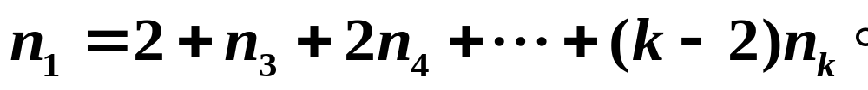
例 设T 为具有12条边的树，其顶点度的取值为1, 2, 5。如果T恰有3个度为2的顶点，那么T 有多少片树叶？
解 设T 有x片树叶。
根据树的点数与边数的关系知，T 有13个顶点。
由握手定理
得 x = 8，即T 有8片树叶。
练习 设树T 中度数为i 的顶点的个数为n_{i} (1≤ i ≤k) ，则

Slide 6
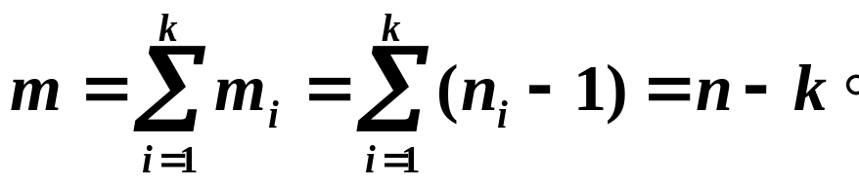
推论 假定(n, m)图G是由k棵树组成的森林，则m = n-k。
证明 设G 的每棵树的点数与边数分别是n_{i} 和m_{i} (1≤ i ≤k)。
则m_{i} = n_{i} -1, i =1, 2,…, k。
因此
例 设G是树且Δ ≥ k，则G至少有k片叶子。
证明 若不然，设G有n个顶点，m条边且至多k-1片叶子。
由于Δ ≥ k，于是由握手定理得
所以，m > n-1，与G是树矛盾！

Slide 7
例 设G是森林且恰有2k个奇度顶点，则在G中有k条边不重合的路P₁, P₂ ,…, P_{k}，使得：
证明 对k作数学归纳。
当k=1时，G只有两个奇度顶点，容易证明E(G)是一条路；
假设当k=t时，结论成立。接下来考虑k=t +1时的情况。
在G中一个分支中取两个叶子点u与v，令P是连接该两个顶点的唯一路，则G–P是有2t个奇度顶点的森林。
由归纳假设知，它可以分解为t条边不重合的路之并，所以G可以分解为t+1条边不重合的路之并。

Slide 8
例 证明：单调不增正整数序列(d₁, d₂,…, d_{n})是一棵非平凡树的度序列当且仅当∑ d_{i}=2(n-1)。
证明 根据树的边数与点数之间的关系以及握手定理，必要性显然成立。
为证明充分性，我们对序列长度n作归纳。
由题意知：n≥2。
当n=2时，结论显然成立。假设当n=k时，结论成立。下面考虑n=k+1时的情况。
首先，序列中至少一个数为1，否则序列和大于2k，与条件相矛盾！
所以，d_{k+1}=1。

Slide 9
我们从序列中删掉d₁和d_{k+1}，增加一个数d*=d₁-1，并把它放在应该所在的位置，得到一个新的序列S。
序列S长度为k且序列之和为2(k-1)。
由归纳假设知，存在一棵非平凡树T*以S为度序列。
在树T*中添加一点v，并让v与d*所对应的点相邻，得到一棵新的树T。
显然，树T的度序列恰好为已知的序列。
例 设T是k阶树，证明：若图G满足δ(G)≥k-1，则T 同构于G的某个子图。
证明 对k作归纳证明。

Slide 10
当k=1时，结论显然成立。
假设对l-1(l ≥3)阶的每棵树T₁，以及最小度至少为l-2的每个图H，T₁同构于H的某个子图。
现在设T是l 阶树，且G是满足δ(G)≥l-1的图。
设u是T的树叶，v是u的邻接顶点，则T-u是l-1阶树。
由于δ(G)≥l-1>l-2，由归纳假设知，T-u同构于G的某个子图F。
设v₁是F中与T-u中顶点v相对应的顶点，由于d_{G}(v₁)≥l-1，所以v₁在G中一定有不属于F 的邻点u₁， 作F∪{v₁u₁}，则该子图和T 同构。

Slide 11
2.2 树的中心和形心
一、树的中心
定义 设G = (V, E)是一连通图，v∈V，令
e(v) = max {d(u,v) | u∈V }
则称e(v)为顶点v的离心率；
又令
r(G) = min {e(v) | v∈V }
称r(G)为图G的半径。
注：图G的直径是G的最大离心率。
定义 若对一个点v，e(v) = r(G)，称v为G的一个中心点。 G的全体中心点构成的集合称为G的中心。

Slide 12
例 在下图所示的树中，图中每个顶点处标出的数字表示该点的离心率，图中的顶点u为该树的中心，该树的半径 r(G) = 4，直径d(G) = 8。在该图中，树的中心是点u。
6
7
8
5
6
8
8
4
5
5
7
u
6
5
6
8
7
6
3
3
例 右图是一棵具有两个中心点的树。
2
2
3
3

Slide 13
定理 每棵树的中心由一个点或两个相邻点组成。
证明 对树T的阶数n作归纳证明。
当n=1或2时，结论显然成立。
设对n<k (k ≥ 3)的树结论成立，假设T是k阶树。
删掉T的所有树叶，得到新的树T₁。
T₁的每个点的离心率比它们在T中的离心率减少1。
又因T的树叶不可能是中心点，所以T的中心点在T₁中。
因此，若点u的离心率在T中最小，则在T₁中依然最小，即说明T的中心点是T₁的中心点，反之亦然。
由归纳假设知， T₁的中心由一个点或两个相邻点组成，所以对于T来说，结论仍然成立。

Slide 14
二、树的形心
定义 设T是树，u是树T的任意一个顶点，树T在点u处的一个分枝是指包含u作为一个叶子点的极大子树，其分枝数为该顶点的度数；树T在点u的分枝中边的最大数目称为点u的权；树T中权值最小的点称为它的一个形心点，全体形心点的集合称为树T的形心。
例 在右图树中，每个顶点处的数字表示该顶点的权值，权值为4的顶点为该树的形心。
10
9
10
10
9
8
8
4
7
10
10
注：树的形心好比物体的重心。

Slide 15
例 T₁只有一个形心点，T₂有两个形心点并且它们相邻。
3
4
4
T₁
T₂
定理 (1) 每棵n阶树T的形心由一个点或两个相邻点组成。
(2) 若T只有一个形心点，则形心点的权小于n/2。
(3) 若T有两个形心点，则形心点的权均为n/2。
证明 首先证明形心点的权必然小于等于n/2。
假定点u的权大于n/2，则在T-u的最大分支中原来与u相邻的点的权必然小于点u的权。因此u不可能为形心点。

Slide 16
假定u的权小于n/2，则在T-u的每个分支中原来与u相邻的点的权必然严格大于点u的权。
u
显然T-u的每个分支中其他点的权也必然大于点u的权。
因此，u是唯一的形心点。
若u的权恰好等于n/2，则在T-u的最大分支中原来与u相邻的权也为n/2。
显然其他点的权也必然严格大于n/2。
因此，u与其相邻的点为仅有的两个形心点。

Slide 17
2.3 生成树
一、生成树的概念与性质
定义 若图G的生成子图T是树，则称T为G的生成树；若T为森林，称它是G的生成森林。生成树的边称为树枝，G中非生成树的边称为弦。
例
连通图和它的一棵生成树
图和它的生成森林

Slide 18
定理 每个连通图至少包含一棵生成树。
证明 如果连通图G是树，则其本身是一棵生成树；
若连通图G中有圈C，则去掉C中一条边后得到的图仍然是连通的。
这样不断去掉G中圈，最后得到一个G的无圈连通子图T，它为G的一棵生成树。
注：(1) 定理的证明过程实际上给出了连通图G的生成树的求法，该方法称为破圈法。
(2) 利用破圈法也可以求出任意图的一个生成森林。
(3) 连通图G的生成树一般不唯一！
推论 若G是(n, m)连通图，则m ≥ n-1。

Slide 19
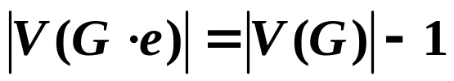
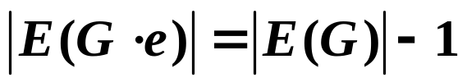
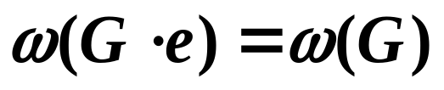
二、生成树的计数
定义 G的边e称为被收缩，是指删去边e并使它的两个端点重合，如此得到的图记为G● e。
例 下图(b)表示图(a)收缩边e₁, e₂, e₃, e₄, e₅后得到的图。
e₁
e₂
e₅
e₃
e₄
(a)
(b)
注：
若T是树，则T● e也是树。

Slide 20

用τ(G) 表示G的生成树的个数。
定理 (Cayley) 若e是图G的边，则
证明 由于G的每一棵不包含e的生成树也是G-e的生成树。
由此推知，τ(G-e) 就是G的不包含e的生成树的个数。
类似地，τ(G●e) 就是G的包含e的生成树的个数。
凯莱(Cayley 1821—1895)： 剑桥大学数学教授，著名代数学家，发表论文数仅次于Erdӧs, Euler, Cauchy。1854年定义了抽象群，并且得到著名定理：任意一个群都和一个变换群同构。同时，他也是一名出色的律师，作律师14年期间，发表200多篇数学论文。凯莱生成树递推计数公式是他在1889年建立的。

Slide 21
例 对右图G，计算τ(G) 。
解 部分递推计算过程如：
G
=
+
=
+
= 2+2=4
= 4
所以，τ(G) = 4+4 = 8。
凯莱公式的缺点之一是计算量很大，其次是不能具体指出每棵生成树。第九章将为大家介绍关联矩阵计数法。

Slide 22

定理 τ(K_{n}) = n^{n-2}。
证明 设K_{n}的顶点集是N={1, 2,…, n}。
由N中的元素组成的长为n-2的序列的个数为n^{n-2}。
接下来，我们将在K_{n}的生成树的集合与这种序列的集合之间建立一一对应。
假定T是K_{n}的一棵生成树，设s₁是T中标号最小的叶子点，把与s₁相邻的顶点的标号记为t₁。
现在从T中删去s₁，用s₂表示T-s₁中标号最小的叶子点，把与s₂相邻的顶点的标号记为t₂。
重复这一过程，直到得到t_{n-2}。
很容易看出，最后剩下一条边。

Slide 23
比如
1
4
2
(4, 3, 5, 3, 4, 5)
6
3
5
7
8
很容易验证上述过程可逆。
注： 以上讨论的生成树的个数均指标定图而言。标定图的生成树的数量远大于非标定图生成树的数量。如标定图K₆有6⁶⁻² =1296 棵生成树，而不同构的6阶树仅6棵。

Slide 24
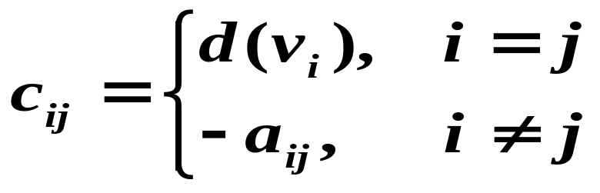
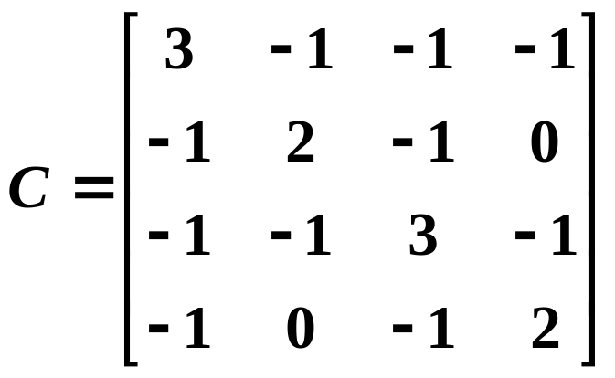
矩阵树定理 设无环连通图G的顶点集合为V={v₁, v₂,…, v_{n}}，A=(a_{ij})是G的推广的邻接矩阵，C=(c_{ij})是n阶方阵，其中：
则G的生成树的个数为C的任意一个余子式的值。
例 图G知图所示。求τ (G)。
解
v₁ v₄
v₂ v₃

Slide 25
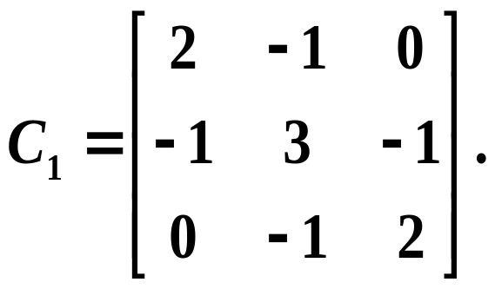
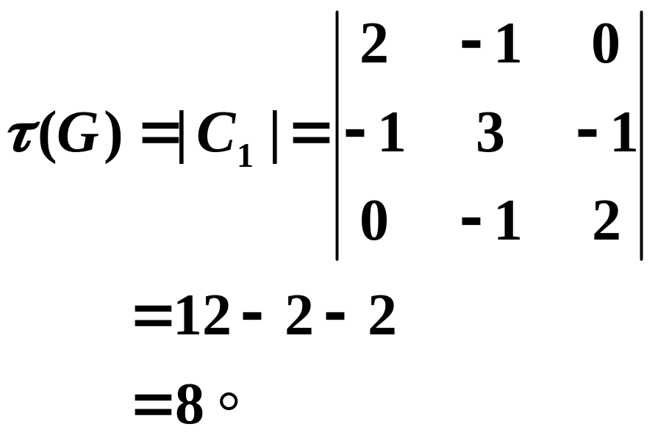
记C删去第i行及第i列后所得到的矩阵为C_{i}，则
所以，

Slide 26
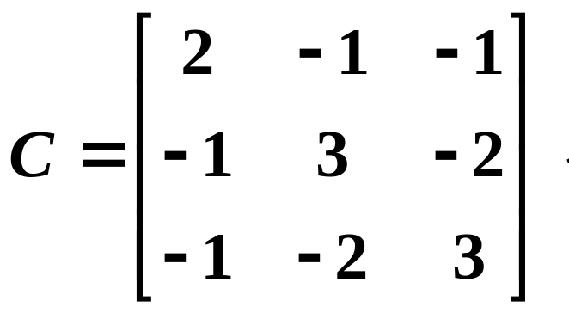
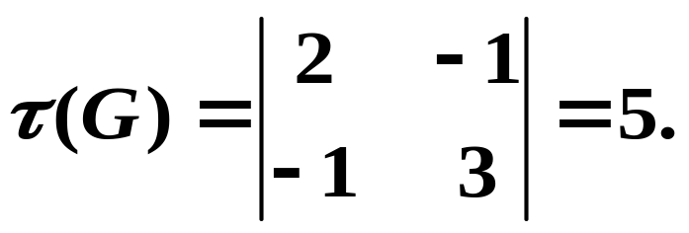
例 图G如图所示，求τ (G)，并给出G的所有生成树。
v₁
e₁ e₂
e₃
v₂ v₃
e₄
解
因为
所以

Slide 27
这5棵生成树如下：
e₁
e₃
e₁
e₄
e₁ e₂
e₂
e₃
e₂
e₄

Slide 28
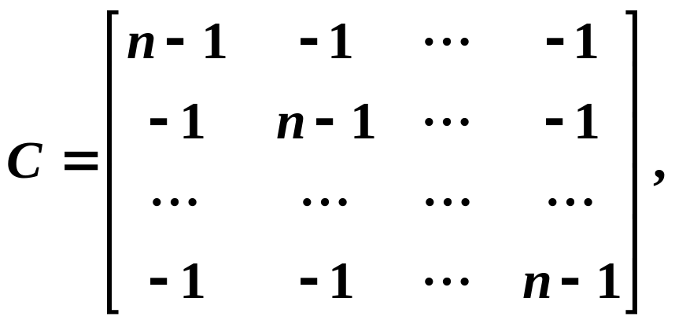
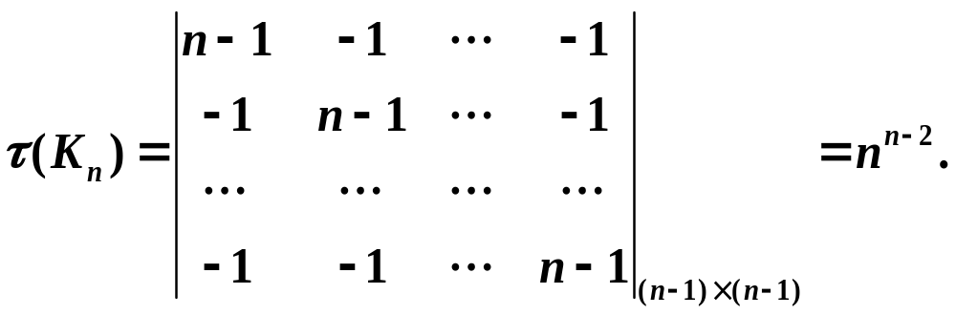
例 求τ (K_{n})。
解 显然
所以，

Slide 29
三、回路系统简介
定义 设T是图G=(V, E)的一棵生成树，m和n分别是G的边数与顶点数，e₁, e₂,…, e_{m-n+1}为T的弦，设 C_{r} 是T加 e_{r} 产生的圈(r =1, 2,…, m-n+1)，称 C_{r} 为对应于弦 e_{r} 的基本回路，{C₁, C₂,…, C_{m-n+1}}称为对应于生成树T的基本回路系统。
a
a
例 T为G的一棵生成树，求所有基本回路。
c
b
c
d
e
e
G
T
解 基本回路为
a
c
c
b
d
e
C₁
C₂

Slide 30
定理 设T是连通图G=(n, m)的一棵生成树， C₁, C₂,…, C_{m-n+1}是G对应于T的基本回路系统。定义
0● G_{i} = Ø ， 1● G_{i} = G_{i}，
其中G_{i}为任意回路，则G的全体回路构成的集合在该乘法和图的对称差运算下，构成数域F={0, 1}上的一个m-n+1维向量空间。
定理 连通图G的任一回路均可表示成若干个基本回路的对称差。
例
a
a
a
c
c
b
c
c
b
d
d
e
e
e
C₁
C₂
G
T

Slide 31
2.4 最小生成树
假设要在某地建造5个工厂，拟修筑道路连接这5处。经勘探，其道路可按下图的无向边铺设。现在每条边的长度已经测出并标记在图的对应边上，如果我们要求铺设的道路总长度最短，这样既能节省费用，又能缩短工期，应该如何铺设？
v₁
1
v₂
2
v₃
5
4
3
2
v₅
4
5
v₄
分析：设铺设的道路为H，要保证将5个工厂连接起来，故H应是图中的连通生成子图。同时因要保证造价最小，故H中应无圈。所以H应是生成树，并且还应是该图的所有生成树中边权之和最小的一个。

Slide 32
一、Kruskal算法
定义 在连通赋权图G中，边权之和最小的生成树称为G的最小生成树。
注：最小生成树不一定是唯一的。
Kruskal算法
步骤1 选择边e₁使得其权值最小；
步骤2 若已经选定边e₁, e₂,…, e_{k}，则从E-{e₁, e₂,…, e_{k}}中选择边e_{k+1}，使得：
(a) G[e₁, e₂,…, e_{k+1}]为无圈图；
(b) e_{k+1}的权值尽可能小。
步骤3 当步骤2不能进行时，停止。

Slide 33
例 求G的最小生成树。
v₁
1
3
2
v₂
2
v₇
4
v₆
3
5
6
4
1
v₃
v₅
6
v₄
5
解 依据算法，红色的边为依次被选为生成树T的边，且
W(T) = 1+1+2+3+4+5 = 16。
注：Kruskal算法总共执行n-1步(n为图的阶数)。

Slide 34
二、破圈法
利用破圈法求解最小生成树的过程：从赋权图G的任意圈开始，去掉该圈中权值最大的一条边，称之为破圈。不断破坏圈，直到G中没有圈为止，最后剩下的G的子图为G的最小生成树。
9
6
6
3
2
例 用破圈法求右图G最小生成树。
7
2
3
4
解 过程如下：
10
3
1
6
6
3
2
6
6
2
6
2
6
7
2
7
2
7
2
10
3
4
3
10
3
4
3
10
3
1
3
1
1

Slide 35
6
6
2
6
6
2
6
6
2
7
2
7
2
2
10
3
3
3
1
1
1
注：用破圈法求(n, m)图的最小生成树，需执行m-n+1次。
三、Prim算法
步骤1 对于连通赋权图G的任意一个顶点u，选择与点u关联的且权值最小的边作为最小生成树的第一条边;
步骤2 在与一条已经选取的边只有一个公共端点的所有边中，选取权值最小的边。
步骤3 重复步骤2直至得到一棵生成树。

Slide 36
例 用Prim算法求右图的最小生成树。
v₅
2
v₄
5
解 过程如下：
5
4
6
7
4
3
v₃
v₂
v₂
v₁
v₁
1
1
v₄
v₃
4
3
v₃
3
v₁
1
v₂
v₂
v₁
1
2
v₄
v₅
4
v₃
3
v₂
v₁
1

Slide 37
Thank you!

